Slide 1







匆
年
匆
那
I missing you

Slide 2











Slide 3












Slide 4






Slide 5





Notes:
小芥末素材 rosyhouse.Taobao.com

Slide 6





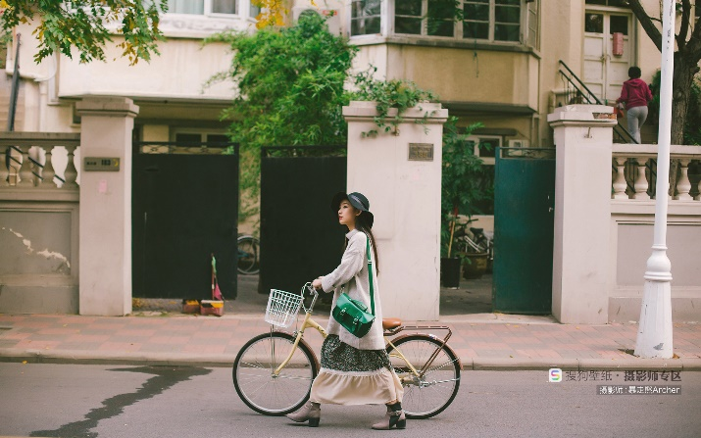


Slide 7





Slide 8



我知道我不是一个很好的记录者，但我比任何人都喜欢回首自己来时的路，我不但的回首，伫足，然手时光仍下我轰轰烈烈的向前奔去。

Slide 9




Slide 10






Slide 11



凡世的喧嚣和明亮，世俗的快乐和幸福，如同清亮的溪涧，在风里，在我眼前，汨汨而过，温暖如同泉水一样涌出来，我没有奢望，我只要你快乐，不要哀伤

Slide 12


Slide 14







Slide 15

青春
青春是一个充满魁力，充满诱惑的时代。好动是青春，好奇是青春，好玩是青春。玩世不恭更是青春，我们的一切切都是青春。

Slide 16















Slide 17




Slide 18




Notes:
小芥末素材 rosyhouse.Taobao.com

Slide 19



匆
匆
那
年

Slide 20

青春应该怎样度过？有的如同烈火，永远照耀别人。有的却像荧光，甚至也照不亮自己！不同的生活理想，不同的生活态度，决定一个人在战斗中站的位置。

Slide 21
青春不散场

